Slide 1
Image Segmentation Using Minimal Graph Cuts
Anders P. Eriksson, Olof Barr and Kalle ˚Astr¨om, 2006

Slide 2
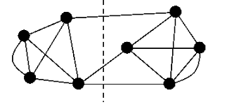

Graph cut
Cho đồ thị (E, V, W). Min - cut là một đường cắt V thành hai A và B sao cho A $⋃$ B = V, A $∩$ B = 0 sao cho phần được cắt ít liên quan nhất đến A và B

Slide 3
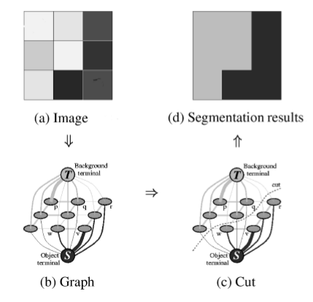
The image seen as a graph
Cho n pixel lân cận tượng ứng với 1 node trong đồ thị
T node và S node đại diện cho object và background

Slide 4
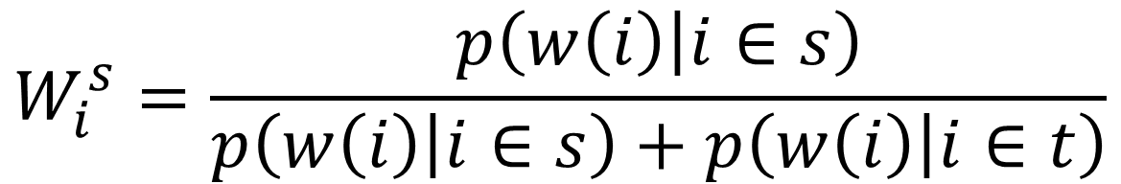
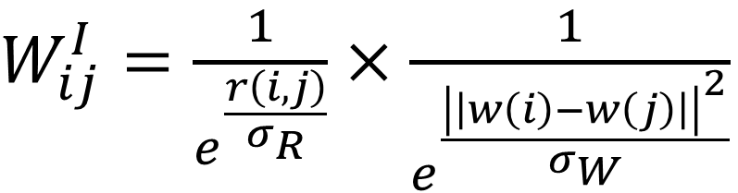
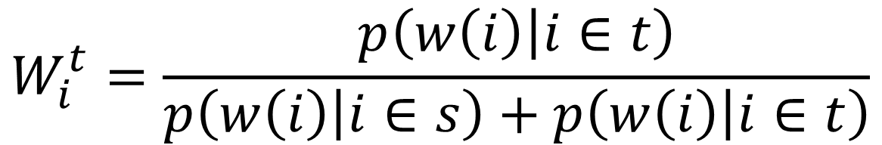
Weight
$W_{ij}^{I}=\frac{1}{e^{\frac{r\left(i,j\right)}{σ_{R}}}}$ $×\frac{1}{e^{\frac{{\left|\left|w\left(i\right)−w\left(j\right)\right|\right|}^{2}}{σ_{W}}}}$
$$W_{i}^{s}=\frac{p\left(w\left(i\right) | i∈s\right)}{p\left(w\left(i\right) | i∈s\right)+p\left(w\left(i\right) | i∈t\right)}$$
$$W_{i}^{t}=\frac{p\left(w\left(i\right) | i∈t\right)}{p\left(w\left(i\right) | i∈s\right)+p\left(w\left(i\right) | i∈t\right)}$$

Slide 5
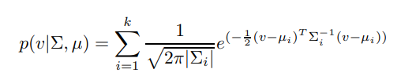
Weight

Slide 6
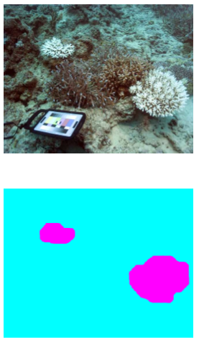


Slide 7
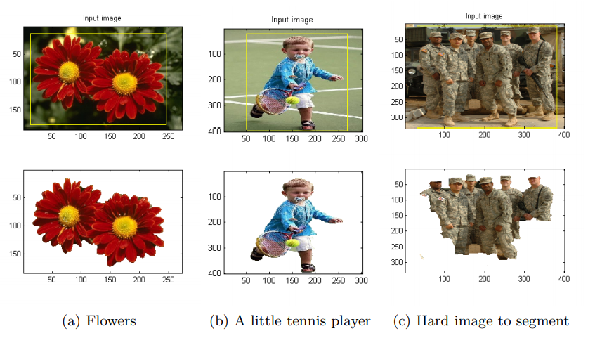

Slide 8
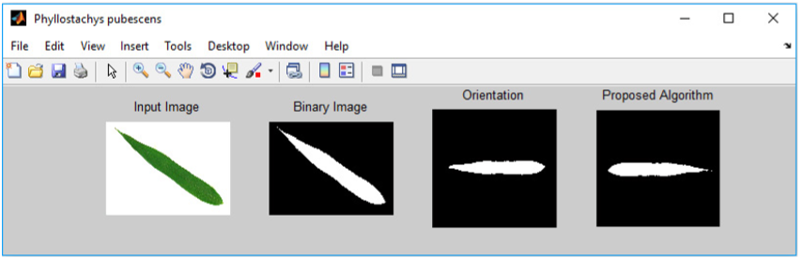
Automated Leaf Alignment and Partial Shape Feature Extraction for Plant Leaf Classification
Received 17th June 2017; accepted 30th March 2019
Dataset: Flavia

Slide 9
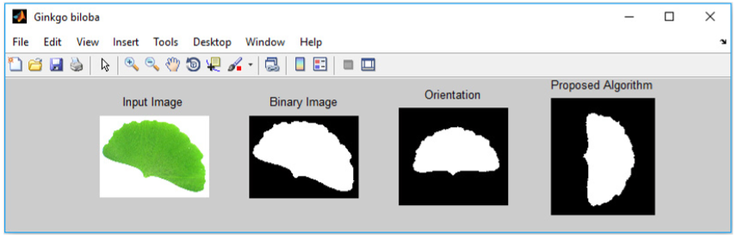
Proposed System: segmented, white background
RGB
Gray
Binarized by Otsu ‘s thresholding algorithm

Slide 10
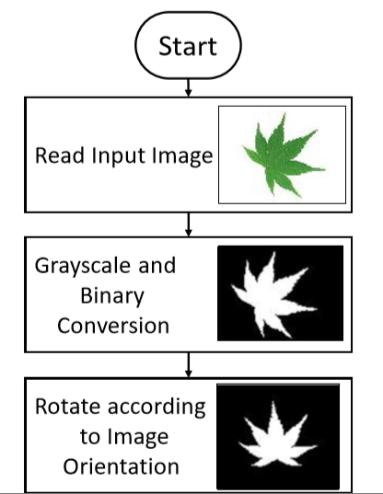
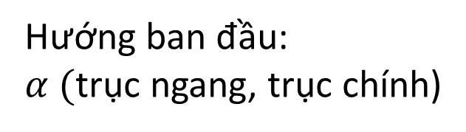
Trục chính:
- Lá đều: tìm đường thẳng chia ảnh làm 2 phần có s
Trục chính của lá không đều có thể được định nghĩa là trục chính của hình elip bao quanh lá.
Hướng ban đầu:
$α ($trục ngang, trục chính)

Slide 11
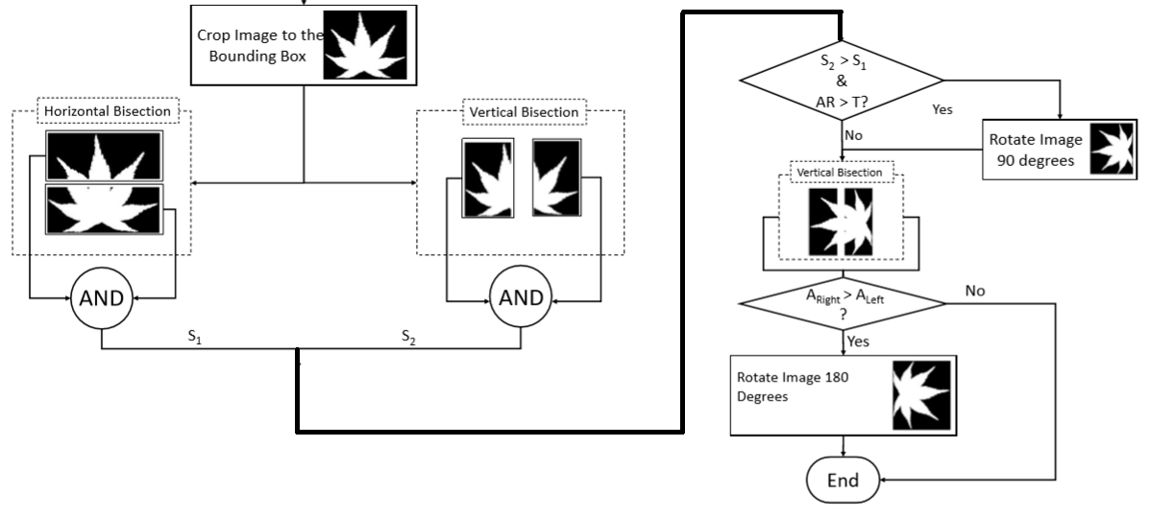
Notes:
Hình ảnh thu được từ bước (a) được giới hạn
Hình ảnh được chia thành hai phần theo hai lần, một lần theo chiều dọc và một chiều ngang.
2 nửa của lá được AND với nhau để tạo S1 và S2
So sánh S1 với S2 và tỷ lệ khung hình (AR) với ngưỡng (T).
So sánh với tỷ lệ khung hình là cần thiết để đảm bảo rằng chỉ có các lá rộng được xoay.
Tiếp tục chia ảnh làm 2 phần, nếu diện tích phải > diện tích trái thì xoay 180 độ.
Lá dài thì có đặc điểm phân biệt nên chúng ta biết hướng và không cần xoay

